Slide 1
Disciplina: ACH5533-Fisiologia Humana I
Aula: 10
HEMODINÂMICA & PRESSÃO ARTERIAL
Prof. Elidamar Nunes de Carvalho Lima
email: elidamarnunes@usp.br
São Paulo, 06 de Outubro de 2021

Slide 2
CONTEÚDO
Hemodinâmica, conceitos e procedimentos
Sistema Circulatório
Componentes do Sangue
Vasos Sanguíneos
Saúde do Coração – arteriosclerose
Pressão Arterial

Slide 3
OBJETIVO - AO FINAL...
Como funciona a Hemodinâmica ?
Aspectos do Sistema Circulatório ?
Componentes do Sangue, Saúde do Coração ?
Pressão Arterial ?

Slide 4
HEMODINÂMICA
Conceitos - Definições
É o estudo da dinâmica da circulação sanguínea, está relacionado aos aspectos físicos da circulação sanguínea.
Está relacionada à procedimentos terapêuticos incluindo a angioplastia, drenagem e embolizações esterapêuticas.

Slide 5
HEMODINÂMICA
Histórico de Procedimentos - Cateterismo
Procedimento invasivo que auxilia na obtenção de dados adicionais contribuindo para um diagnóstico exato e indicação do tratamento adequado
Os primeiros dados a respeito de cateterismo cardíaco datam de 1844, quando Claude Bernard, em um cavalo, introduziu através da artéria carótida um cateter até o lado direito e esquerdo do coração, respectivamente.

Slide 6
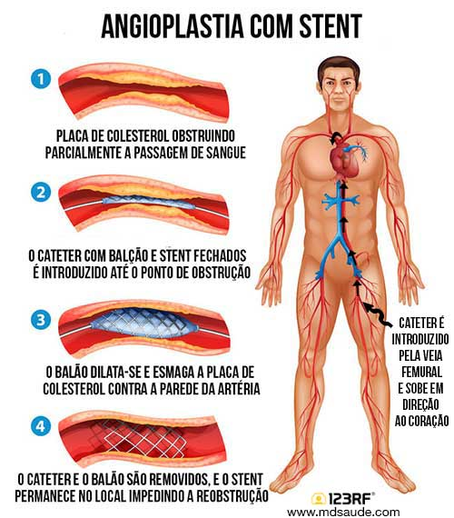
HEMODINÂMICA
Procedimentos - Stent
Trata-se de um método em que se punciona ou disseca uma veia ou artéria periférica e se introduz um tubo fino e flexível chamado catéter até aos grandes vasos e o coração, cujo fim é analisar dados fisiológicos, funcionais e anatômico.
!986, França, primeira angioplastia.
1987, EUA, segundo tipo de stent.

Slide 7
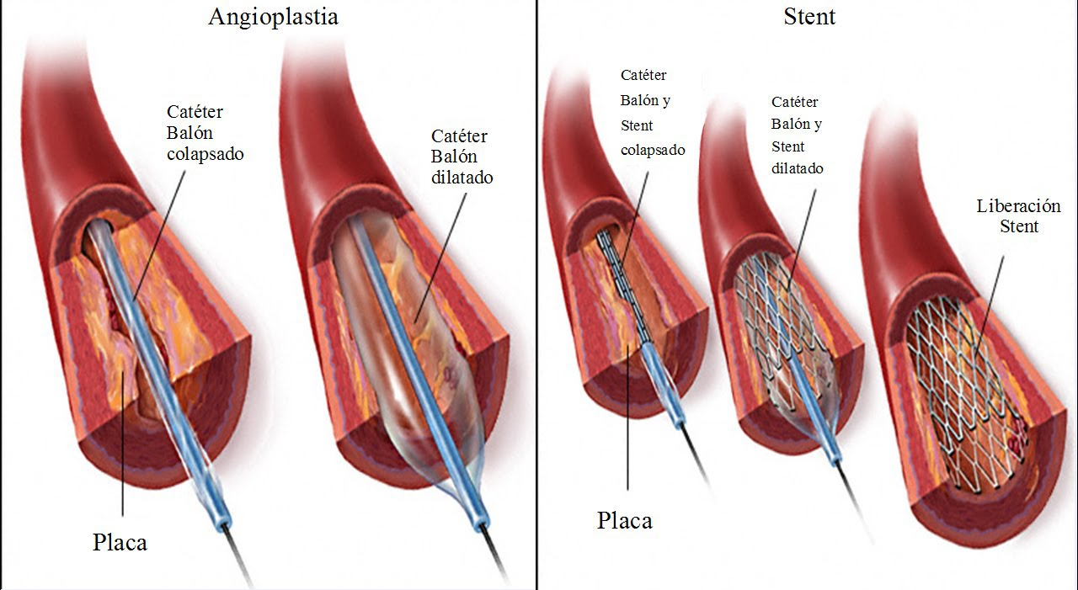
HEMODINÂMICA
Procedimentos - Angioplastia
Procedimento invasivo para tratamento de doenças arteriais.
É um insuflamento temporário com um cateter balão no interior do vaso com objetivo de corrigir o estreitamento

Slide 8
HEMODINÂMICA
Sistema Circulatório
- É um sistema fechado constituído por:
Coração; órgão propulsor;
Vasos sanguíneo; asseguram a distribuição do sangue.
Sangue; tecido líquido viscoso que assegura o equilíbrio fundamental entre os vários sistemas do corpo humano.

Slide 9
HEMODINÂMICA
Sistema Circulatório
As nossas células necessitam de:
Oxigênio;
Nutrientes;
Eliminar Dióxido de Carbono;
Entre outros.
O nosso organismo realiza as trocas de substâncias com o meio extracelular através de um sistema baseado na circulação de um fluído:
SANGUE

Slide 10
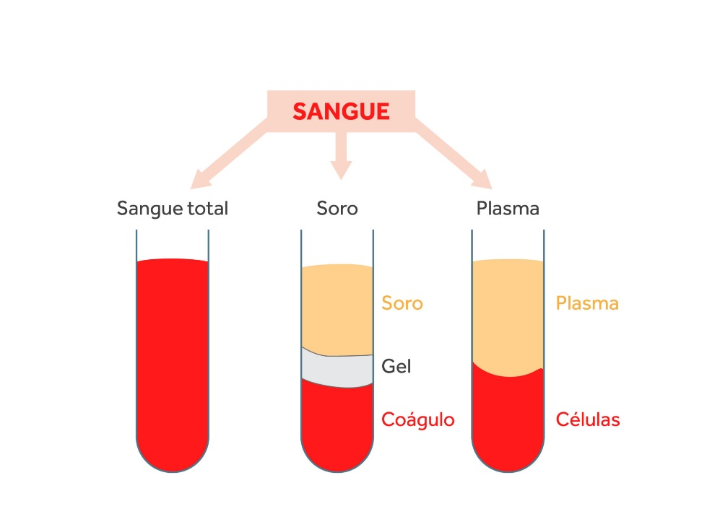
HEMODINÂMICA
Sangue
É constituído por:
Plasma (±55%); substância intercelular líquida.
Células sanguíneas ou elementos figurados do sangue (±45%);

Slide 11
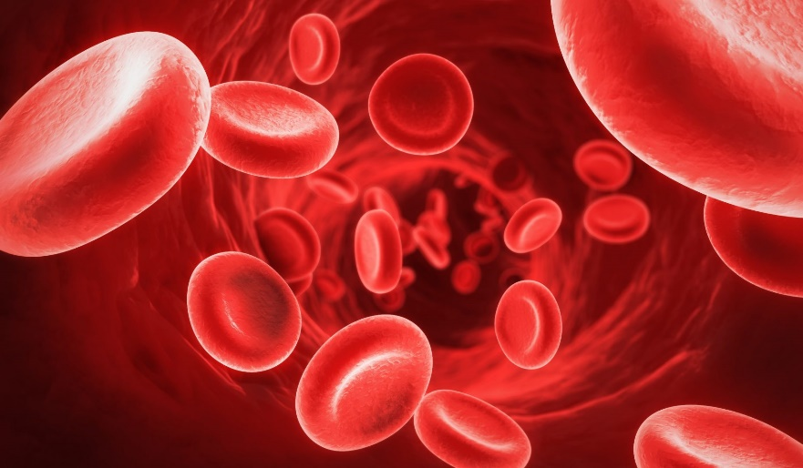
HEMODINÂMICA
Sangue – Hemácias, glóbulos vermelhos, eritrócitos
Características | Funções
- Em forma de disco biconcavo; | - Transporte de gases: O₂ e CO₂
- Não têm núcleo;
- Mudam de forma conseguindo adaptar-se aos capilares;
- Vermelho devido à presença de hemoglobina;
- Presença de ferro;
- São as mais abundantes do sangue

Slide 12
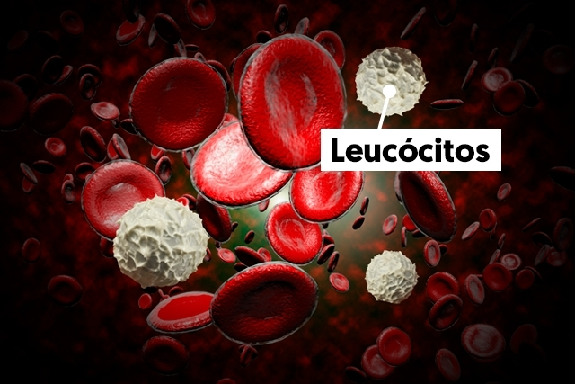
HEMODINÂMICA
Sangue – Leucócitos, glóbulos brancos
Características | Funções
- De forma irregular; | - Defesa do organismo
- Presença de núcleo com formas variadas;
- Capacidade de emitir pseudópodes;
-Capacidade de fagocitose;
- Capacidade de mudar de forma e de diapedese, isto é, sair dos capilares;
- Incolores

Slide 13
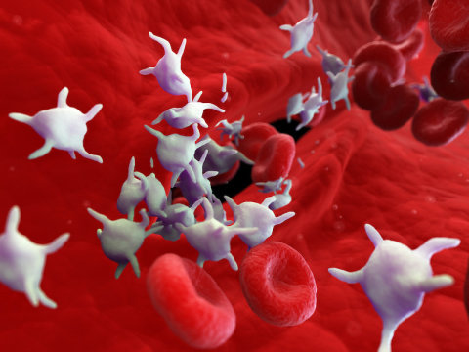
HEMODINÂMICA
Sangue – Plaquetas, trombócitos
Características
Funções
- Coagulação do sangue;
- Fragmentos de células especializadas;
- Impedem hemorragias através da formaçaõ de um tampão na zona lesada;
- Sem núcleo;
- Sem forma definida.
- Auxiliam na reparação da parede dos vasos sanguíneos.

Slide 14
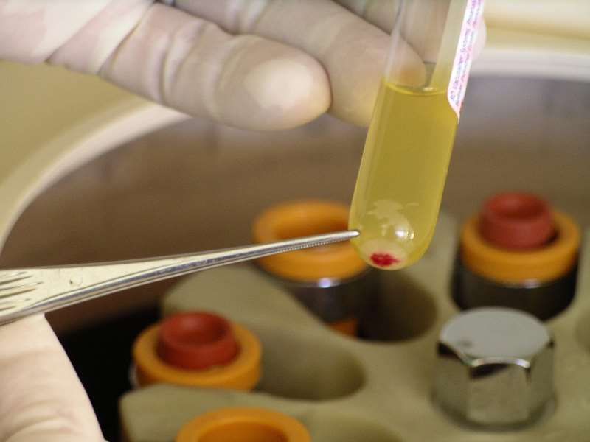
HEMODINÂMICA
Plasma
Características | Funções
- Parte líquida do sangue; | - Transporte dos elementos figurados do sangue, nutrientes, excreções e hormonas;
- Cerca de 90% de água; | - Desempenha funções de regulação e distribuição do calor;
- Presença de sais minerais, substâncias orgânicas (glícidos; lípidos; proteínas e vitaminas) e hormonas.
 | - Desempenha funções na coagulação do sangue devido à presença de proteinas como fibrogénio.

Slide 15
HEMODINÂMICA
Sangue
Os elementos figurados do sangue têm vida curta e são renovados constantemente
- A sua produção é realizada na medula óssea através da maturação de diferentes células sanguíneas.
Processo designado de hematopoiese.
- Os leucócitos são produzidos ao nível dos órgãos linfoides.
Baço; Fígado e Gânglios linfáticos.

Slide 16
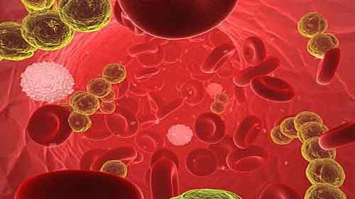
HEMODINÂMICA
Funções do Sangue
- Transporte de O₂
- Transporte de nutrientes
- Transporte de produtos de excreção
- Transporte de hormônios
- Defesa do organismo
- Coagulação
- Regulação da temperatura corporal.

Slide 17
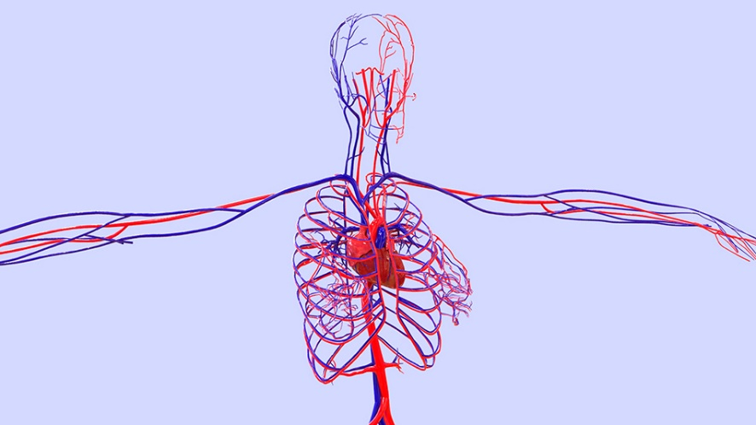
HEMODINÂMICA
Sistema Circulatório
- O coração e o sistema circulatório compõem a rede que fornece sangue para os tecidos do corpo e a cada batimento cardíaco, o sangue é enviado por todo o corpo, levando oxigênio e nutriente para as células
O coração e o sistema circulatório, uma extensa rede de vasos sanguíneos, é o responsável pela circulação sanguínea no organismo.

Slide 18
HEMODINÂMICA
Vasos sanguíneos: Veias e Capilares
As veias são responsáveis pelo retorno do sangue ao coração após o sangue e as células do corpo trocarem gases e nutrientes, resíduos.
As veias transportam o sangue rico em gás carbônico.
A pressão do sangue nas veias é menor que a pressão exercida na artéria.

Slide 19
HEMODINÂMICA
Saúde do Coração – Arteriosclerose & Aterosclerose
A arteriosclerose é o espessamento e endurecimento da parede arterial, é a principal causa de morte no mundo ocidental. O menor sinal da arteriosclerose pode ser a morte. Melhor que tratar é evitar o aparecimento da doença.

Slide 20
Saúde do coração
Alimente-se
saudavelmente
Pratique esporte
Hidrate-se

Slide 21
HEMODINÂMICA
Saúde do Coração - Aterosclerose

Slide 22
HEMODINÂMICA
Saúde do Coração - Aterosclerose

Slide 23
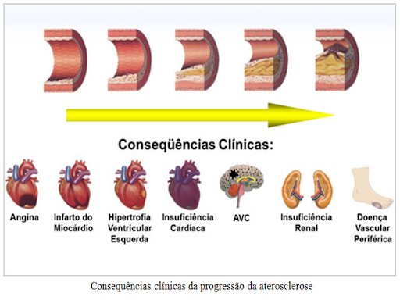
HEMODINÂMICA
Saúde do Coração - Arteriosclerose
- A arteriosclerose pode causar danos a órgãos importantes ou até mesmo levar a morte do individuo.
- Pode surgir nos primeiros anos de vida mas suas manifestações clinica ocorrem no individuo adulto.

Slide 24
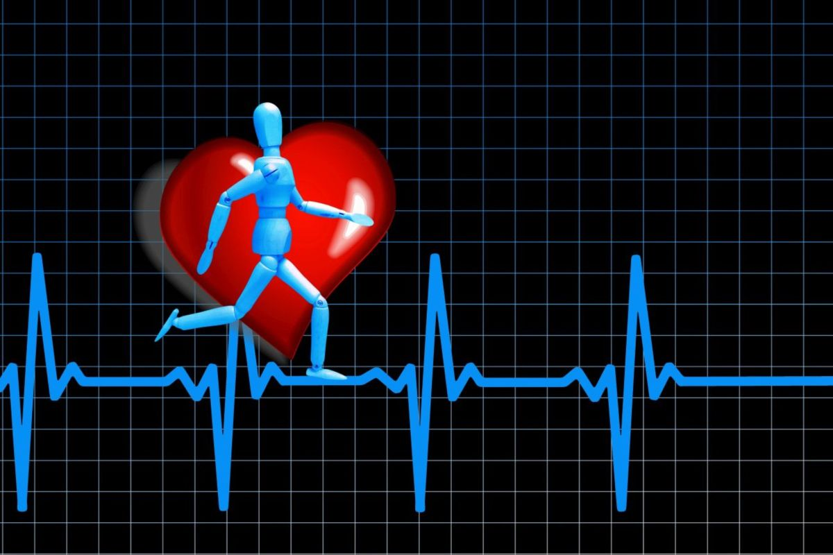
HEMODINÂMICA
Saúde do Coração – Obstrução dos vasos
Diabetes
Taxas elevadas de colesterol
Antecedente familiar com histórico de infarto do miocárdio
Obesidade
Hipertensão
Estresse
Sedentarismo
Alimentação inadequada

Slide 25
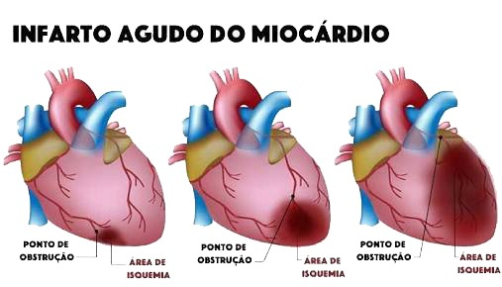
HEMODINÂMICA
Saúde do Coração – Sintomas
Os sintomas se manifestam de diferentes formas:
1. assintomáticos
2. angina reforçada em esforço físico
3. síndrome coronária aguda
4. infarto do miocárdio
5. morte súbita

Slide 26
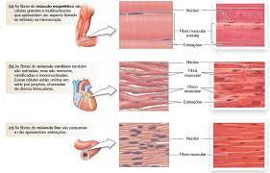
HEMODINÂMICA
Fluxo Sanguíneo da Pressão Arterial
- Os vasos sanguíneos são compostos de camadas de músculo liso, tecido conjuntivo elástico e tecido conjuntivo fibroso, e de endotélio.
- Os vasos sanguíneos contêm músculo liso organizado em camadas circulares ou espirais
- Na maioria dos vasos sanguíneos, as células do músculo liso mantém um estado de contração parcial tônus muscular.
ν
ν
ν

Slide 28
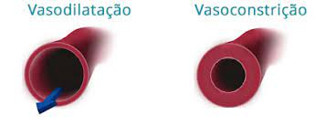
HEMODINÂMICA
Vasos Sanguíneos
- Vasoconstrição estreita o diâmetro da luz do vaso sanguíneo (contração do músculo liso)
- Vasodilatação alarga o diâmetro da luz do vaso sanguíneo (relaxamento do mús- culo liso)
- A contração do músculo liso depende da entrada de Ca++ através dos canais de Ca++

Slide 29
Vídeo – Fluxo sanguíneo – síndrome coronária 5´
https://www.youtube.com/watch?v=lT6sGV6YkDw

Slide 30
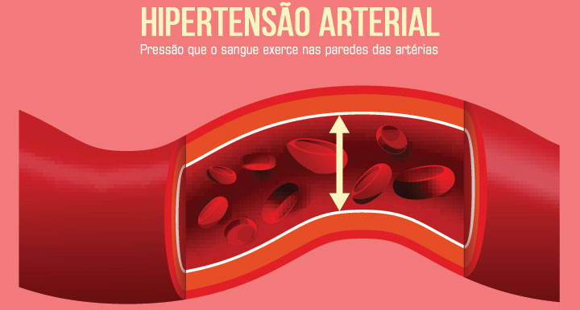
HEMODINÂMICA
Vasos Sanguíneos – Pressão arterial
- O sistema arterial é formado pelas artérias e arteríolas.
- Artérias constituem os tubos de alta pressão que impulsionam o sangue rico em O₂ para os tecidos.
- As paredes das arteríolas contêm camadas circulares de músculo liso que se contraem ou relaxam com a finalidade de regular o fluxo sanguíneo para a periferia.

Slide 31
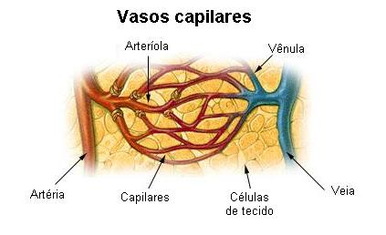
HEMODINÂMICA
Vasos Sanguíneos
- As arteríolas se ramificam e formam vasos menores – metarteríolas.
- Esses vasos terminam em uma rede de vasos sanguíneos microscópios: capilares
- Um esfíncter pré-capilar, um anel de músculo liso que circunda o vaso em sua origem, controla o diâmetro do capilar.

Slide 32
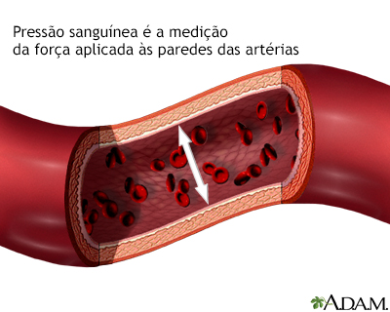
HEMODINÂMICA
Pressão Arterial
- Pressão sanguínea é a força que o sangue exerce contra a parede do vaso sanguíneo.
- Esta força condutora do fluxo sanguíneo é causada pela contração ventricular (distensão das artérias relaxamento).

Slide 34
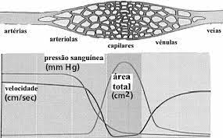
HEMODINÂMICA
Pressão Arterial
- A pressão arterial na circulação sistêmica é mais alta nas artérias e mais baixa nas veias.
- A diminuição na pressão ocorre porque a energia é perdida devido à resistência dos vasos ao fluxo sanguíneo.

Slide 35
HEMODINÂMICA
Pressão Arterial

Slide 36
HEMODINÂMICA
Pressão Arterial
Fatores que podem influenciar:
Bomba muscular
Bomba respiratória
Válvulas venosas
Posição do corpo

Slide 37
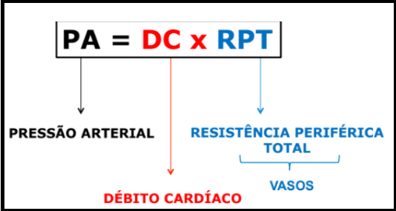
HEMODINÂMICA
Pressão Arterial
O débito cardíaco e a resistência periférica são os maiores fatores que influenciam a pressão arterial.
O aumento da pressão pode ocorrer devido:
Aumento do debito cardíaco
Aumento da resistência periférica

Slide 41
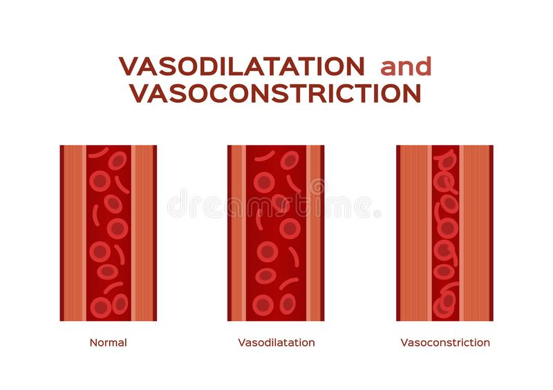
HEMODINÂMICA
Resistência nas arteríolas
- Cerca de 60% de toda a resistência a circulação sistêmica está localizada nas arteríolas.
Uma pequena mudança no raio de uma arteríola cria uma grande mudança na resistência.
A divisão simpática é responsável pela maior parte do controle reflexo da musculatura lisa vascular.
- A noradrenalina age sobre os receptores do músculo liso vascular e causa vasoconstrição.
- A diminuição do estímulo simpático causa vasodilatação.
- A adrenalina liga-se aos receptores arteríolares.

Slide 42
HEMODINÂMICA
Distribuição do sangue para os tecidos
- A distribuição do sangue sistêmico varia de acordo com as necessidades metabólicas de cada órgão.
- A distribuição é comandada por uma combinação de controle local e reflexo homeostáticos
- O fluxo sanguíneo ao longo das arteríolas depende da sua resistência (relação inversamente proporcional).

Slide 43
HEMODINÂMICA
Distribuição do sangue para os tecidos – Débito cardíaco

Slide 44
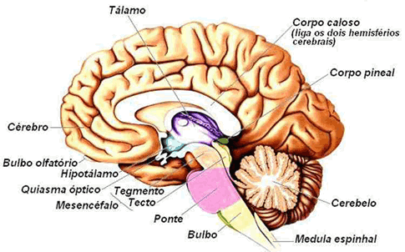
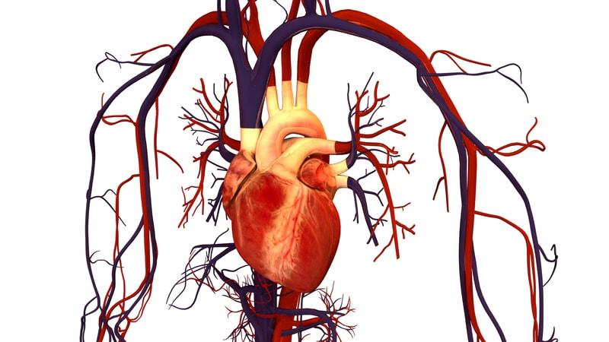
HEMODINÂMICA
Regulação da pressão arterial
- O controle reflexo da pressão arterial reside no bulbo (centro de controle cardio- vascular medular).
- A meta principal do centro de controle car- diovascular é manter um fluxo sanguíneo adequado para o encéfalo e o coração
- Os mecanorreceptores sensíveis ao estiramento barorreceptores localizados nas paredes da artéria carótida e da aorta monitoram a pressão sanguínea.

Slide 45
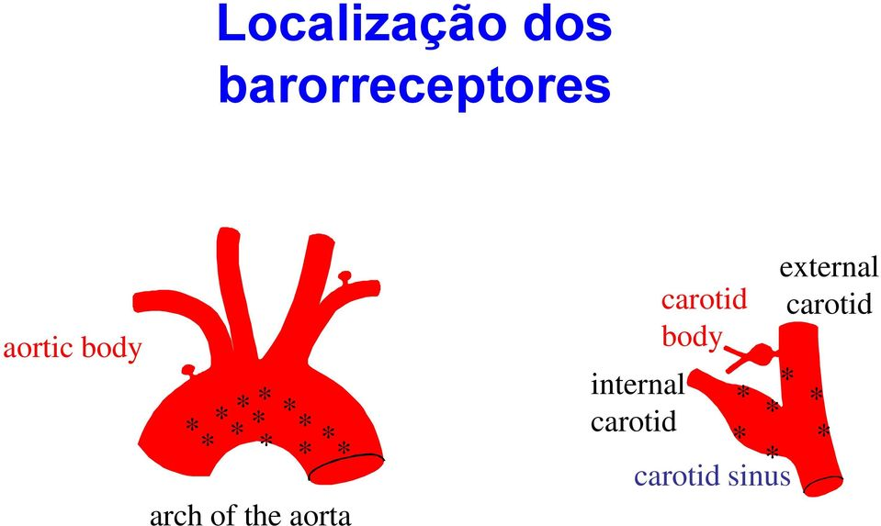
HEMODINÂMICA
Regulação da pressão arterial
- Os barorreceptores carotídeos e aórticos são receptores ativos tonicamente ao estiramento que disparam potenciais de ação continuamente.
- O primeiro mecanismo reflexo para o controle homeostático da PA é o reflexo barorreceptor.
↑ PAestiramento da membrana dos barorreceptores ↑ a taxa de disparo do receptor.

Slide 46
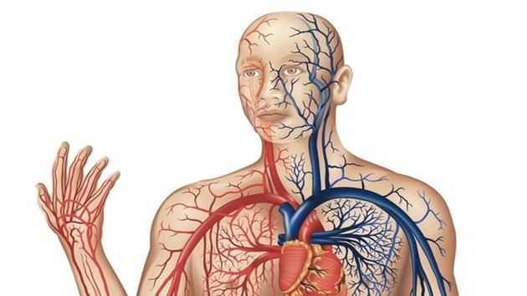
HEMODINÂMICA
Regulação da pressão arterial
Os barorreceptores viajam ate o centro de controle cardiovascular via neurônios sensitivos
- A resposta do reflexo barorreceptor é muito rápida: causando alterações no débito cardíaco e na resistência periférica
- Em pé, a gravidade causa acúmulo de sangue nas extremidades inferiores; redução do retorno venoso; queda da PA (hipotensão ortostática), ativação do reflexo do barorreceptor e aumento da PA.

Slide 47
HEMODINÂMICA
Reflexo barorreceptor

Slide 48
HEMODINÂMICA
Hipotensão ortostática

Slide 49
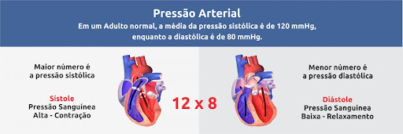
HEMODINÂMICA
Pressão arterial
Pressão sistólica (ou máxima) – pressão que se desenvolve durante a ejeção, determinada por:
volume sistólico do ventrículo esquerdo
velocidade de ejeção
elasticidade da aorta
Pressão diastólica (ou mínima) deve-se ao esvaziamento da árvore arterial para a rede capilar durante a diástole e depende:
resistência periférica
duração da diástole (freqüência cardíaca);

Slide 50
HEMODINÂMICA
Registro da pressão arterial
Variações cardíacas
Variações respiratórias
Variações vasomotoras
Determinação da pressão arterial
Forma direta e indireta
Métodos esfigmomanométricos (aneróide ou de mercúrio)
Método palpatório ou de Riva – Rocci
Método auscultatório ou de Korotkoff
Eletrônicos

Slide 51
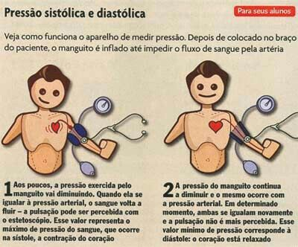
HEMODINÂMICA
Medição da pressão arterial
Esfingmomanômetro, braçal, balão insuflável, manômetro de pressão ou coluna de mercúrio, bomba de ar com válvula.
Ambiente calmo, silencioso e aquecido Sem o uso de cigarros nos 15 minutos que antecedem as medidas ou cafeína 1 hora antes.
Paciente sentado ou em decúbito dorsal com braço ligeiramente fletido ao nível do plano do coração
Braço totalmente descoberto
Realizar o mínimo de 2 medições.

Slide 52
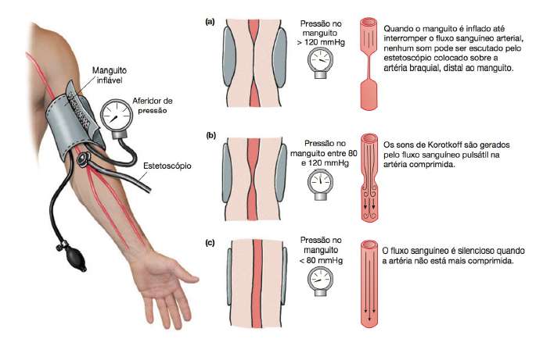
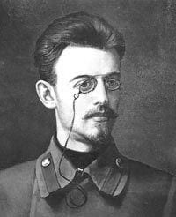
HEMODINÂMICA
Medição da pressão arterial
-Campânula do estetoscópio sobre a artéria braquial, abaixo do bordo inferior da braçadeira do esfigmomanômetro;
-Insuflar o braçal além da extinção do pulso arterial;
-Abrir lentamente a válvula (sentido anti-horário) auscultando os sons de Korotkoff.
Nikolai Korotkov

Slide 53
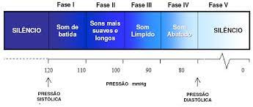
HEMODINÂMICA
Sons de Korotkoff
Fase I – aparecimento do 1º ruído, passagem do primeiro fluxo, turbulento - pressão sistólica
Fase II – sons da fase I seguidos de sons sibilantes ou sopro
Fase III - amplificação dos sons da fase II
Fase IV – abafamento dos sons
Fase V – Cessam os sons, fluxo laminar-pressão diastólica.

Slide 54
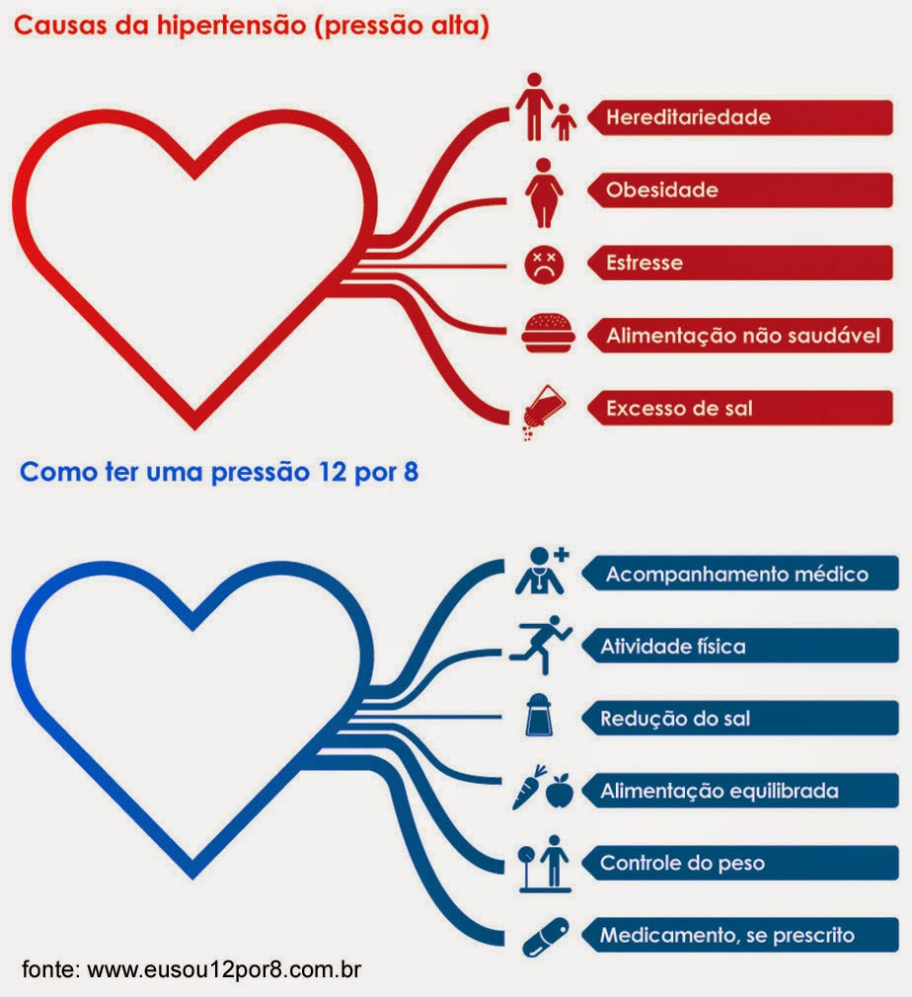
HEMODINÂMICA
Variação da pressão arterial
Ritmo diurno
Stress emocional
Exercício físico
idade

Slide 55
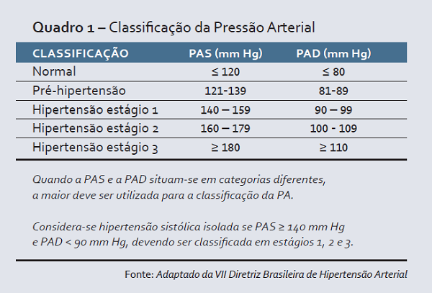
Valores de referência da pressão arterial

Slide 56
Vídeo = aferir pressão arterial 2´30´´
https://www.youtube.com/watch?v=ixG8R6LY9qU

Slide 57
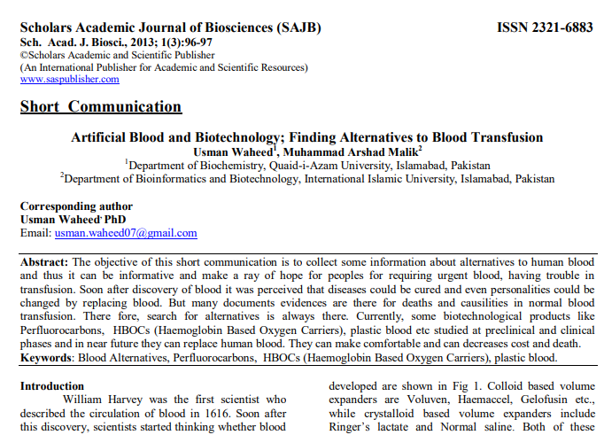
Artigo biotecnologia sistema circulatório

Slide 58
Referências
- Fisiologia. Berne & Levy. 2009.
- Fisiologia Médica. Guyton e Hall - Fisiologia medica 13 ed
- Fisiologia Médica. Fundação Vale Brazil. 54 p.. 978-85-7652-155-6. disponível em: https://unesdoc.unesco.org/ark:/48223/pf0000224985
- Revisão Simplificada da Fisiologia Cardiovascular. Disponivel em: http://rca.fmrp.usp.br/wp-content/uploads/sites/176/2017/06/Fisiologia-Cardiovascular.pdf
- Hemodinamica o que ela estuda? Quando deve ser feita? Disponivel em: https://www.abc.med.br/p/exames-e-procedimentos/1351273/hemodinamica+o+que+ela+estuda+quando+deve+ser+feita.htm

Slide 59
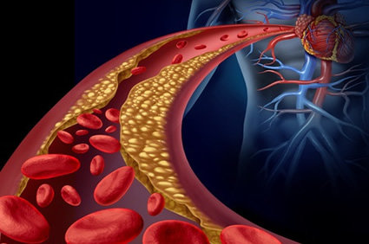
Grata a todos pela Atenção!
Contem comigo ☺
Profa. Dra. Elidamar Nunes
Email : elidamarnunes@usp.br

